Slide 1



AL VIA L’INDAGINE REGIONALE
DI SIEROPREVALENZA
Roma, sabato 9 maggio 2020

Slide 2
AL VIA L’INDAGINE REGIONALE DI SIEROPREVALENZA
Avvio 11 maggio con destinatari:
  Operatori Sanitari, compresi medici di medicina generale, pediatri, medici specialisti, farmacisti e operatori di strutture private accreditate e/o autorizzate e di servizi esternalizzati, operatori RSA ➔ oltre 100 mila Operatori
  Guardia di Finanza, Polizia di Stato, Carabinieri, Vigili del Fuoco, Esercito ‘Strade Sicure’, Guardia Costiera, Polizia Penitenziaria ➔ oltre 60 mila operatori
Onere dell’indagine a carico del Servizio Sanitario Regionale
Adesione individuale e volontaria ➔ consenso informato
Sistema informativo per il tracciamento del percorso di indagine tramite Codice Fiscale
Coordinamento e monitoraggio a cura di Spallanzani/SERESMI (Servizio regionale sorveglianza malattie infettive) con supporto di Aziende/Enti

Slide 3
INDAGINE REGIONALE DI SIEROPREVALENZA
la più grande indagine di sieroprevalenza che si svolge in Italia
importante nella ricerca e nella valutazione epidemiologica della circolazione virale nella popolazione regionale
In particolare sullo stato di diffusione del virus in popolazioni a rischio come quella di operatori entrati a contatto con pazienti sospetti o affetti
l’indagine non attribuisce in alcun modo una “patente di immunità” ma può consentire, in presenza di anticorpi (IgG / IgM), la rilevazione dell’incontro con il virus e, quindi, la successiva esigenza di effettuare il test molecolare
Va quindi prestata particolare attenzione nella comunicazione dei risultati ai lavoratori ribadendo:
  la necessità del costante corretto utilizzo dei DPI
  la stretta osservanza delle misure di prevenzione e controllo dell'infezione da SARS‐COV‐2

Slide 4

OPERATORI SANITARI E FORZE DELL’ORDINE
Informazione al medico curante o al medico competente
tampone naso/faringe
(RT-PCR)
Operatori SSR e Forze dell’ordine
che hanno superato la malattia
Operatori sanitari
e Forze dell’ordine
positivo:
Isolamento, segnalazione al proprio medico curante per i trattamenti
negativo
test sierologico
dosaggio IgG/IgM
positivo
negativo

Slide 5

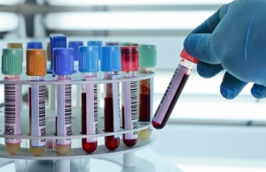





FLUSSO DEI DATI
referto
laboratorio
IRCCS
LAZZARO SPALLANZANI
Seresmi
SISP
MMG
SISP

Slide 6
OPERATORI SANITARI
Operatori delle strutture sanitarie, a qualunque titolo, compresi lavoratori dei servizi esternalizzati; MMG e PLS; medici di continuità assistenziale; specialisti ambulatoriali; farmacisti di comunità
ASL, Aziende Ospedaliere, Aziende Ospedaliero-Universitarie, Policlinici Universitari, IRCCS, ARES118 e IZS-LT individuano le sedi per i prelievi
ASL organizzano i prelievi nelle RSA, attraverso Distretti sanitari/Coordinamenti distrettuali COVID-19 di competenza

Slide 7
FORZE DELL’ORDINE (TOTALE 62.409)
Individuazione di un referente che si relaziona con Spallanzani, ASL e laboratorio di riferimento
 | Numerosità
Polizia di Stato | 18.216
Arma dei Carabinieri | 19.131
Guardia di Finanza | 11.491
Esercito Italiano -Strade sicure | 1.600
Vigili del Fuoco | 4.369
Guardia Costiera | 1.497
Provv. Interr. Amministrazione Penitenziaria Lazio-Abruzzo-Molise | 6.105

Slide 8
INDAGINE REGIONALE DI SIEROPREVALENZA
Secondo step
Al 30/4/2020 censiti 172 laboratori analisi in grado di identificare anticorpi con metodica ELISA e/o CLIA con prelievo venoso e secondo linee guida DGR n. 209 del 24/4/2020

Slide 9

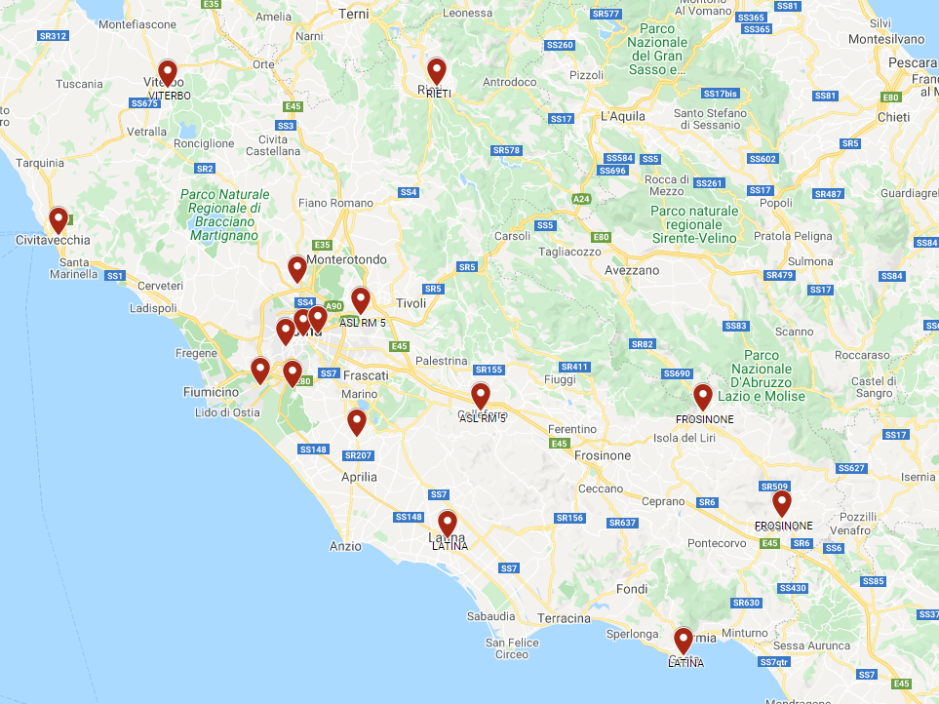
INDAGINE REGIONALE DI SIEROPREVALENZA – SECONDO STEP
Presidi Drive-In
orari lun-ven 9-18 sab 9-14
cittadino
laboratori
Entro
48 ore a
partire dal
Giorno
successivo,
con ricetta dematerializzata e tessera sanitaria
test
negativo
positivo
Il cittadino deve contattare il proprio MMG (prescrizione dematerializzata tampone) che informa il SISP

Slide 10
ELENCO DRIVE-IN TAMPONE
ACCESSO CON RICETTA DEMATERIALIZZATA E CODICE FISCALE
Roma 1
Casa della Salute XV municipio – via Clauzetto – Roma
AO San Giovanni Addolorata – via S. Stefano Rotondo 5 - Roma
Presidi Drive-In
orari lun-ven 9-18 sab 9-14
Roma 2
PU Campus Biomedico – via Alvaro del Portillo - Roma
Via Nicolò Forteguerri – Casa della Salute Santa Caterina della Rosa - Roma
Roma 3
Via Casal Bernocchi – Sede Direzione ASL
Ex Presidio Forlanini – Piazza Carlo Forlanini - Roma
Roma 4
Ospedale San Paolo di Civitavecchia – Largo Donatori del Sangue 1
Ospedale Padre Pio – Via S. Lucia - Bracciano
Roma 5
Via Tenuta del Cavaliere – Guidonia/Centro Agroalimentare
Via degli Esplosivi - Colleferro
Roma 6
Nuovo Ospedale dei Castelli - via Nettunense Km 11.5 - Ariccia
Frosinone
Ospedale Santa Scolastica – via San Pasquale - Cassino
Ospedale SS Trinità – Località San Marciano - Sora
Latina
Ospedale S. M. Goretti - Latina - Piazzale antistante
Piazza Monsignor Di Liegro - Gaeta
Rieti
Piazzale Istituto D’Arte - Rieti
Viterbo
Ospedale Belcolle - Strada Sammartinense - Viterbo

Slide 11
AL VIA L’INDAGINE REGIONALE
DI SIEROPREVALENZA
Roma, sabato 9 maggio 2020

